Slide 1
O FINANCIAMENTO DO REGIME GERAL DE PREVIDÊNCIA SOCIAL
DESAFIOS E PROPOSTA DE REFORMA
04 de setembro de 2024

Slide 2
A IMPORTÂNCIA DO SETOR
DE SERVIÇOS NO BRASIL

Slide 3
DISTRIBUIÇÃO DAS ATVIDADES ECONÔMICAS
Produto Interno Bruto, distribuição por ramos de atividade econômica, Brasil, 2021
Fonte: IBGE. (*) Inclui educação e saúde públicas; (**) Inclui os serviços privados de educação e saúde.

Slide 4
DISTRIBUIÇÃO DO EMPREGO COM CARTEIRA
Empregados com carteira assinada
na média do ano, em pessoas, Brasil, 2021
Fonte: IBGE. (*) Inclui educação e saúde públicas; (**) Inclui os serviços privados de educação e saúde.

Slide 5
SITUAÇÃO ATUAL E
DESAFIOS DO RGPS

Slide 6
TRÊS GRANDES PROBLEMAS DO SISTEMA ATUAL
DE BENEFÍCIOS E CONTRIBUIÇÕES AO RGPS
Os dois problemas são históricos e estão associados diretamente à base de contribuição para o sistema:
A instabilidade do emprego faz com que a arrecadação flutue de forma cíclica nos períodos de crescimento e de recessão. Nos períodos de recessão, cai a arrecadação e aumenta o déficit do sistema.
A formalidade dos contratos de trabalho, que também flutua de forma cíclica nos períodos de crescimento e de recessão, reforça o efeito da flutuação do emprego sobre a arrecadação e o déficit.

Slide 7
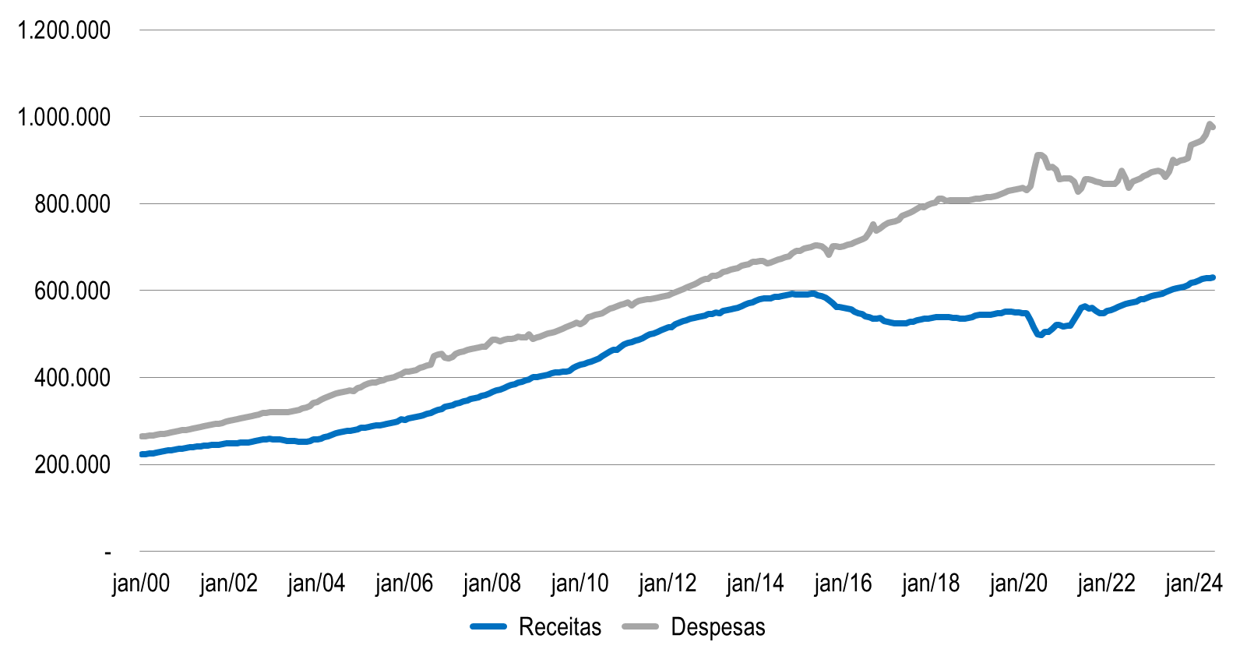
Evolução das receitas e despesas do RGPS, acumulado em 12 meses, em R$ bilhões*
Déficit acumulado em 12 meses está em R$ 345,6 bilhões
recessão
pandemia
Fonte: Secretaria da Receita Federal e IBGE. (*) valores a preços de junho de 2024.

Slide 8
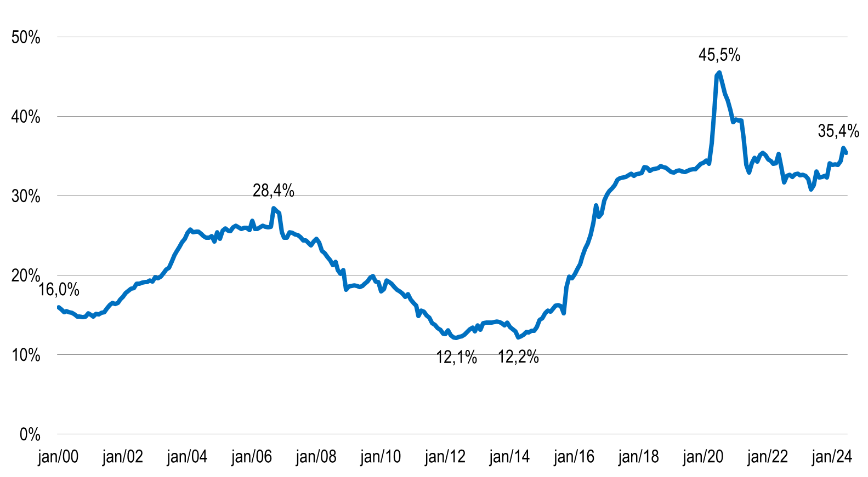
Evolução do déficit do RGPS, acumulado em 12 meses, em (%) do total das despesas
Déficit de 35,4% das despesas. Durante a pandemia, esse déficit alcançou 45,5% das despesas.
recessão
pandemia
Fonte: Secretaria da Receita Federal e IBGE.

Slide 9
TRÊS GRANDES PROBLEMAS DO SISTEMA ATUAL
DE BENEFÍCIOS E CONTRIBUIÇÕES AO RGPS
  A tendência de envelhecimento da população brasileira e aumento da dependência etária. Tomando por referência a população em idade contributiva e a população em idade de aposentadoria, projeta-se uma relação de dependência entre os dois grupos demográficos crescente até 2060.
  Em 2010, havia 15 pessoas em idade de aposentadoria a cada 100 habitantes em idade contributiva.
  Essa relação já cresceu para 20 pessoas em idade de aposentadoria a cada 100 habitantes em idade contributiva em 2020.
  Como ilustra o Gráfico a seguir, essa razão deverá atingir 27 a cada 100 em 2030, 36 a cada 100 em 2040, 47 a cada 100 em 2050 e 57 pessoas em idade de aposentadoria a cada 100 habitantes em idade contributiva em 2060.
  Essa projeção indica que entre 2050 e 2060 poderá haver dois contribuintes para cada beneficiário no sistema.

Slide 10
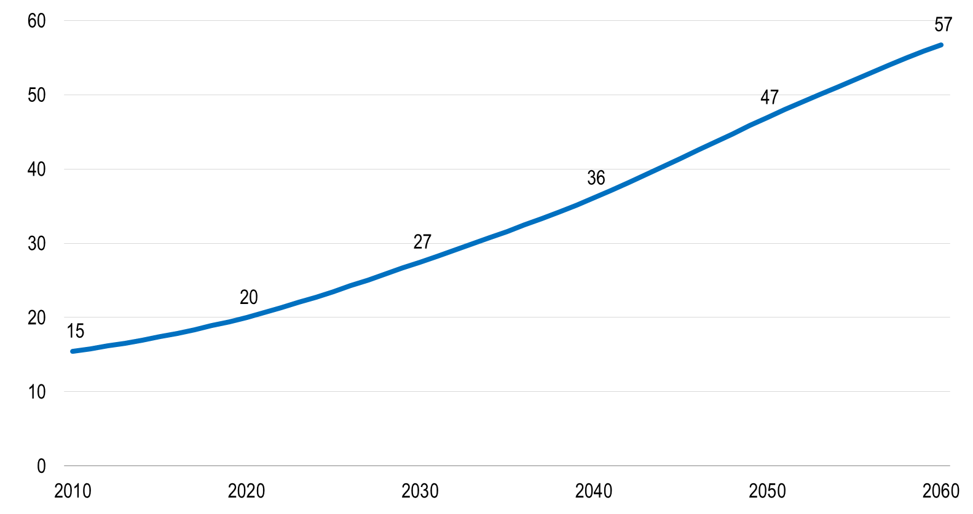
Evolução do número potencial de aposentados,
indivíduos a cada 100 pessoas em idade contributiva
Aumento de 10 para 57 aposentados a cada 100 pessoas em idade contributiva em 50 anos
Fonte: IBGE.

Slide 11
IMPLICAÇÃO DO AUMENTO DA RELAÇÃO APOSENTADOS POR CONTRIBUINTES DO RGPS
Considerando as receitas e despesas do RGPS em 2022, o aumento da relação entre aposentados e contribuintes projeta um aumento do déficit do RGPS de R$ 284,6 bilhões em 2022 para R$ 569,2 bilhões em 2030. Ou seja, em curto período de tempo (apenas oito anos), o déficit do RGPS tende a dobrar. Em 2060, mantidas as condições atuais, o déficit do RGPS tende a ficar 6 vezes maior do que era em 2022.
Projeção das receitas e despesas, em R$ milhões
Fonte: CNS com base em dados do IBGE e STN.

Slide 12
A PROPOSTA DA CNS DE REFORMA DO MODELO DE FINANCIAMENTO DA PREVIDÊNCIA COM DESONERAÇÃO DA FOLHA DE PAGAMENTOS

Slide 13
DESONERAÇÃO DA FOLHA
A proposta compreende:
zerar a contribuição patronal para todas as empresas do país, sejam elas contribuintes do GPS, da contribuição sobre faturamento bruto ou do Simples Nacional;
reduzir a contribuição dos trabalhadores, que passaria a variar entre 4,5% e 11,0%, de acordo com a faixa salarial de cada empregado;
zerar a contribuição ao INCRA e o salário educação; e
aplicação de um tributo sobre depósitos à vista nos bancos, o qual é chamado de Contribuição Previdenciária (CP).

Slide 14
Proposta de Emenda Constitucional 63/2023
Art. 1º O art. 195 da Constituição Federal passa a vigorar com as seguintes alterações:
“Art. 195......................................................................................
V – sobre a movimentação ou transmissão de valores e de créditos e direitos de natureza financeira. ...............
§ 15º O produto da arrecadação da contribuição social de que trata o inciso V destinar-se-á exclusivamente ao financiamento da Previdência Social, vedada qualquer forma de retenção.” (NR)
Art. 2º Ficam reduzidas:
  I – para 0% (zero por cento), as alíquotas da contribuição patronal previdenciária para a Seguridade Social, de responsabilidade das pessoas jurídicas, de que tratam os arts. 22, inciso I, e 22-A, inciso I, da Lei nº 8.212, de 24 de julho de 1991, e os arts. 13, inciso VI, e 18, § 5º-A, da Lei Complementar nº 123, de 14 de dezembro de 2006;
  II – as alíquotas incidentes sobre o salário de contribuição, relativas à contribuição social devida pelo trabalhador e demais segurados da previdência social, de que tratam o art. 195, inciso II, da Constituição, e o art. 20 da Lei nº 8.212, de 24 de julho de 1991, serão reduzidas na proporção necessária para repor as despesas do trabalhador e demais segurados da previdência social com a tributação sobre a movimentação ou transmissão de valores e de créditos e direitos de natureza financeira. As novas alíquotas deverão ser definidas em Lei Complementar.
14

Slide 15
Proposta de Emenda Constitucional 63/2023
Art. 3° Ficam extintas:
I – a contribuição para o Instituto Nacional da Colonização e Reforma Agrária (INCRA), instituída pela Lei nº 2.613, de 23 de setembro de 1955, com as alterações posteriores; e
II – a contribuição para o Salário-Educação, prevista nos §§ 5° e 6° do art. 212 desta Constituição, e de que trata a Lei nº 9.766, de 18 de dezembro de 1998, e o art. 15 da Lei nº 9.424, de 24 de dezembro de 1996.
Art. 4º Ficam revogadas as alíneas “a” e “b” do inciso I do caput do art. 195 desta Constituição.
15

Slide 16
ESTIMATIVA DA ALÍQUOTA NECESSÁRIA

Slide 17
ESTIMATIVA DA ALÍQUOTA NECESSÁRIA
Valor da desoneração da folha: R$ 285,841 bilhões
Base de incidência
  Antiga CPMF corrigida: 43,283 trilhões
  Matriz Insumo-Produto: R$ 39,325 trilhões
Alíquota de CPMF
  Base na antiga CPMF corrigida: 0,66%
  Matriz Insumo-Produto: 0,73%

Slide 18
CÁLCULO DO IMPOSTO E REDUÇÃO DA CARGA TRIBUTÁRIA

Slide 19
ESTIMATIVAS DE IMPACTOS NO PIB, EMPREGO E INFLAÇÃO
Aumento do PIB de 1,2%
Aumento de 1,6% no emprego com abertura de mais de 1,6 milhão de postos de trabalho
Redução de 0,6% na inflação devido ao reposicionamento de preços

Slide 20
8 VANTAGENS DA DESONERAÇÃO DA FOLHA
1. Fim da sonegação | Com a mudança proposta pela CNS, a sonegação da contribuição ao INSS cairá de forma expressiva. Isso contribui para a sustentabilidade do sistema.
2. Redução do custo Brasil | O custo das empresas irá diminuir, permitindo a redução de preços. Isso contribuirá para uma inflação menor: -0,6% (IGP)
3. Aumento das exportações | Os preços menores significam ganhos de comércio exterior, hoje bastante prejudicado pelos preços elevados no país
4. Aumento da competitividade | Os bens e serviços importados passarão a contribuir para o financiamento da seguridade, aumentando a competitividade das empresas brasileiras

Slide 21
8 VANTAGENS DA DESONERAÇÃO DA FOLHA
5. Aumento dos investimentos | A redução de custos e o aumento de produtividade induzem investimentos na economia brasileira. Além disso, a redução de preços de bens e serviços permitirá a redução do custo do investimento para empresas e famílias
6. Crescimento econômico | O aumento da competitividade, dos investimentos e a redução de preços trazem crescimento econômico e geração de renda para as famílias. Cresce também a arrecadação de impostos para o governo. Aumento do PIB de 1,2% após 18 meses.
7. Aumento do emprego | O crescimento econômico e a redução dos custos da mão de obra incentivam a abertura de novos postos de trabalho. Aumento do emprego de 1,6% após 18 meses.
8. Aumento da formalidade | A redução dos encargos trabalhistas reduz a concorrência desleal e desincentiva a informalidade da mão de obra, com efeito sobre a rotatividade e qualificação profissional

Slide 22
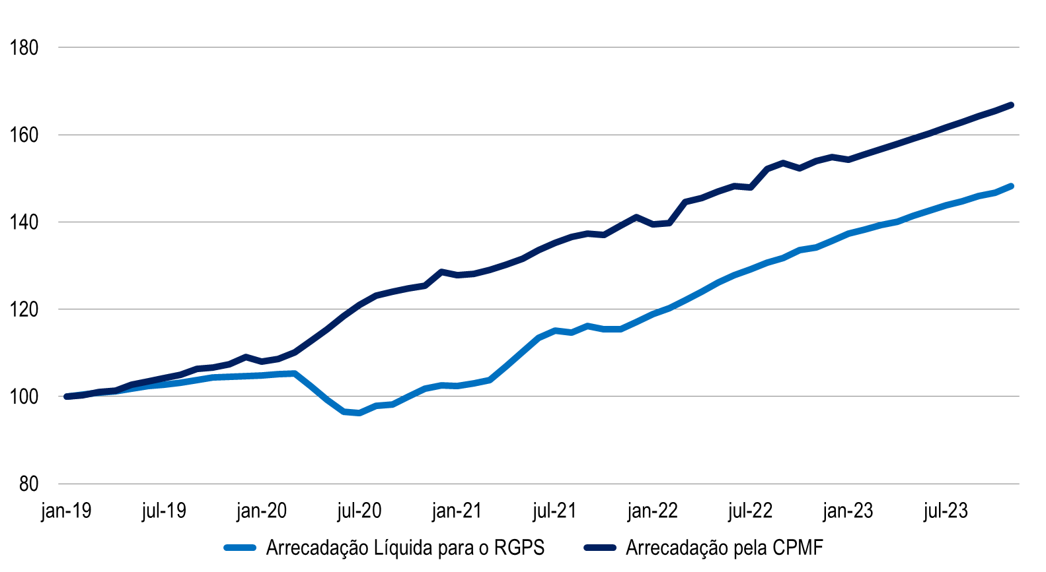
Estimativa de arrecadação anual via CP e arrecadação efetiva, em número índice base janeiro de 2019 = 100, 2019 a 2023
Se em janeiro de 2019 ,o sistema proposto já estivesse em operação, não haveria perdas de arrecadação do INSS durante a crise gerada pela pandemia. O endividamento público teria sido menor.
Fonte: Secretaria da Receita Federal, Banco Central e IBGE.

Slide 23
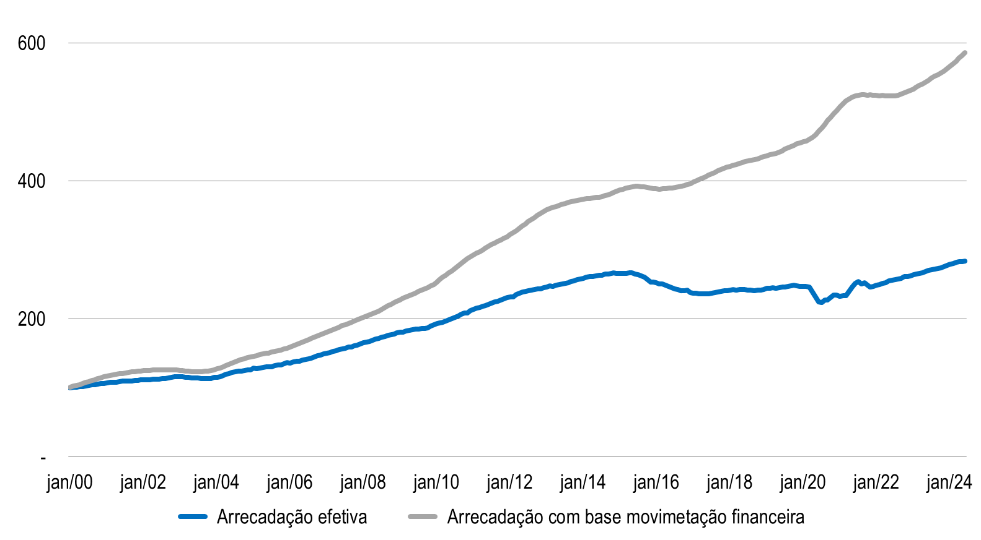
Estimativa de arrecadação anual via CP e arrecadação efetiva, em número índice base janeiro de 2000 = 100, 2000 a 2023
Entre janeiro de 2000 e junho de 2024, a arrecadação da previdência cresceu 183,7% em termos reais. O aumento da base de movimentação financeira teve elevação de 485,7%! Se a forma de arrecadar tivesse sido alterada em 2000, hoje teríamos um superávit de R$ 103,5 bilhões!
Benefícios maiores e maior cobertura!
Fonte: Secretaria da Receita Federal, Banco Central e IBGE.

Slide 24
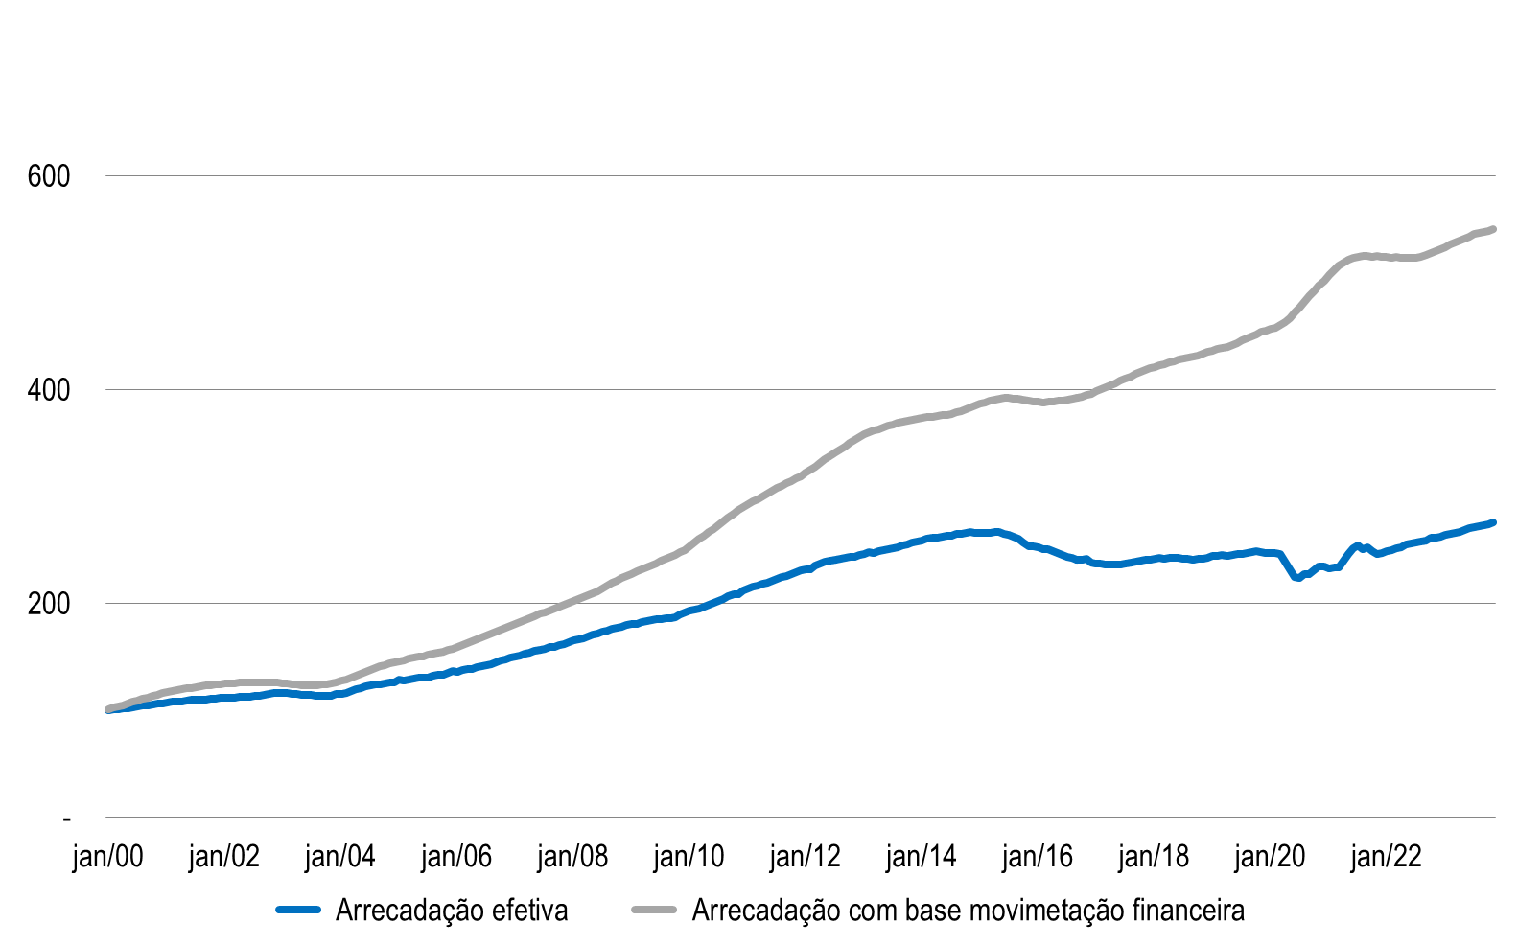
Estimativa de arrecadação anual via CP e arrecadação efetiva, em número índice base janeiro de 2000 = 100, 2000 a 2023
Considerando o ritmo histórico de expansão da movimentação financeira como base de arrecadação, que foi de 7,7% ao ano entre 2003 e 2023, em 2024 haveria uma arrecadação extra de contribuições de R$ 45,704 bilhões para ao RGPS.
Isso permitiria reduzir o déficit da
previdência de R$ 283,6 bilhões
para R$ 237,9 bilhões
Fonte: Secretaria da Receita Federal, Banco Central e IBGE.

Slide 25
GANHOS PARA AS PREFEITURAS
As prefeituras, governos estaduais e a União terão uma redução de despesas de R$ 44,2 bilhões com o recolhimento da atual Contribuição Patronal sobre os salários dos empregados celetistas
Aproximadamente 21,7% desses R$ 44,2 bilhões são de despesas de prefeituras, indicando uma economia de R$ 9,6 bilhões.
Isso vai liberar recursos das três esferas de governo para aplicação em outras áreas estratégicas dos governos
Além dessa redução de despesas com pessoal, haverá uma redução de custos dos serviços contratados. No caso das prefeituras, os serviços com maior impacto sobre as despesas são os de limpeza urbana, transportes e saúde.
Espera-se uma economia de R$ 2,8 bilhões com as reduções de custos com esses serviços prestados às prefeituras

Slide 26
Presidente
Luigi Nese
Assessoria econômica
Ana Lelia Magnabosco
Fernando Garcia de Freitas
Contato: secretaria @ cnserviços.org.br – tel: (011) 2165-1300

